Slide 1
السلام عليكم ورحمة الله اهلا سهلا

Slide 2
ألتعريف
ألصف ا العالم
ألمادة: أللغة العربية الأتصالية
ألوحدة: الثانية
الدرس : الأول
ألوقت: 40
محمد مجيب الرحمن
ألأستاذ المساعد
ألمدرسة المجددية الأسلامية (ألعالم)
كالياكوير- غازي فور-
رقم الجوال:01720513321
mozibur659@gmail.com ألبريد الالكتروني

Slide 3
اعلان الدرس :
ألأمثال والحكم العربية1

Slide 4
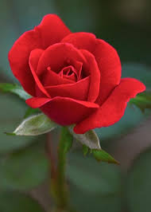
نتائج الدرس:
* يستطيع الطلات في نهاية هذا الدرس----
1-ان يقروا النص بالنطق الصحيح-
2-ان يقولوا معاني الكلمات الجديدة مع تكوين الجملة المفيدة-
3-أن يستطيعوا تصحيح العبارات واملاء الفرغات-
4 أن يقدروا علي تحقيق الكلمات الصعبة من الدرس-

Slide 5
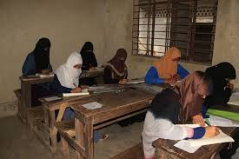
ألقراءة النموذجية

Slide 6
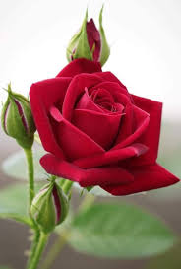
انك لاتجني من الشوك العنب :
توضيع المثل :
لو زرع امروء كرم العنب لجني منه عنبا – ولكن الشوك لا يخرج الا شوكا موءذيا لا عنبا حلوا – وكذلك يرتد الشيئ الي أصله وينزع اليه – فلا ينتظر من العدو غير الشر –ومهما أخفي حقده وستر حسده وداري عداوته فسوف تغلبه العداوة ويدفعه الأذي –
والظلم لا يرجي أن يثمر له ظلمه محبة في القلوب بل لا يثمر ظلمه الا الحقد عليه -

Slide 7
ألقراءة
الجهرية

Slide 8
ألعمل الانفرادي
ألوقت
خمس دقائق
أكتب معاني المفردات الأتية باللغة العربية ثم كونها
جملة مفيدة من عندك:
موذي – يرتد – ألأذى –

Slide 9
تعالوا نتعلم الأن معاني الكلمات الجديدة مع تكوين الجمل في الدرس-
موذى :
ألمعني :مولم
الشوك لا يخرج الا شوكا موذيا –
يرتد :
ألمعني : يرجع –
يرتد الشئي ألي أصله –
ألأذى :
ألمعني :ألعناء –
يسئلونك عن المحيض قل هو أذى -

Slide 10
املاء الفراغات في الجملة بكلمة مناسبة من عندك :
لو زرع امروء ----ألعنب – ألجواب :كرم –
وكذلك ----الشيئ الي أصله – ألجواب :يرتد –
فسوف تغلبه العداوة و ----- ألأذي – ألجواب : يدفعه

Slide 11
كتابة الصحيح أو الخطاء مع تصحيح الخطاء في الجمل التالية من النص:
لو زرع امروء كرم العنب لجني منه شوكا –
ألجواب : خطاء – والصحيح :لو زرع امروء كرم العنب لجني منه عنبا –
وكذلك يرتد الشيئ الي أصله –
ألجواب :ألصحيح –
فلا ينتظر من العدو غير الشر –
ألجواب : ألصحيح -

Slide 12
ألعمل الاجتماعي:
حقق كلمتين الأتيتين: ينزع - يثمر -
ينزع :
ألصيغة : ألمفرد ألمذكر للغائب –ألبحث :ألمضارع ألمثبت المعروف – ألباب : ضرب- ألمصدر ألنزع – ألمادة ن ز ع–ألجنس: ألصحيح– ألمعني
يميل –
يثمر :
ألصيغة : ألمفرد ألمذكر للغائب –ألبحث :ألمضارع ألمثبت المعروف – ألباب : ألأفعال- ألمصدر ألاثمار– ألمادة ثمر –ألجنس : ألصحيح– ألمعني : ينشئ

Slide 13
ألواجب المنزلي:
اكتب عشرة جملة مفيدة باللغة العربية من عندك
علي ألأمثال والحكم العربية

Slide 14
مع السلامة أيها الطلبة-
الي اللقاء
ألسلام عليكم ورحةالله

